Slide 1
Universidade Tecnológica Federal do Paraná
Câmpus Guarapuava
Tecnologia em Sistemas para Internet
Projeto de Redes
Projeto de Redes de Computadores para a empresa WebDev - Desenvolvimento Web
Acadêmico: Rehnan C. Carolino Da Silva
Guarapuava, outubro 2014
Notes:
Boa Tarde
Meu nome é Rehnan
E irei fazer uma apresentação do meu Projeto do trabalho de Conclusão de Curso
O Tema
Meu Orientador é o Diego Marczal

Slide 2
Sumário
Introdução
  Empresa Cliente;
  Necessidade do Cliente;
  Estrutura do Local;
  Operacional da Empresa;
Desenvolvimento
  Classificação do Requisitos;
  Definição da Arquitetura Lógica;
Notes:
Na introdução farei uma contextualização do tema
Logo em seguida

Slide 3
Sobre a Empresa...
Desenvolvimento Web;
Hospedagem do próprio site;
100 funcionários:
    Diretores;
    Gerentes de Projeto;
    DBAs;
    Desenvolvedores;
    Entre outros.
Subdividida em duas matrizes
Prédio Principal (Primário)
Prédio Secundário
Notes:
Bom, nas últimas décadas houve um crescimento bastante significativo no uso dos dispositivos móveis;
Segundo uma pesquisa realizada pela UNIÃO INTERNACIONAL DE TELECOMUNICAÇÕES, publicada pela UOL:
Estima-se que:
E como a tecnologia dos dispositivos móveis também tem avançado cada vez mais, estes dispositivos tem sido utilizado para diversas finalidades, como
Dentre elas destaca-se seu uso como ferramente de ensino, sendo aplicada a educação:

Slide 4
Necessidade do Cliente
Acesso distribuido (Desenvolvedores);
Segurança na rede interna (Intranet);
Reuniões remotas;
Telefonia VOIP;
Suporte Técnico remoto e por telefonia;
Sites sempre disponíveis;
Monitoramento por câmeras;
Acessos rápidos aos sites;
Notes:
Um Exemplo dessa aplicação é o M-Learning (Aprendizado Móvel)
Interação entre alunos e professores acontece por meio dos dispositivos móveis
Exemplo:
Dispositivos utilizados para ministrar aula
Estimuar a interação dos alunos
Professor pode fazer correções de exercícios
Sem necessidade de
Sanar dúvidas enviadas pelos alunos
Alunos companham a aula de modo mais atrativo e interativo

Slide 5
Estrutura
Dois prédios
2 pavimentações
  Térreo;
  1º Andar;
Distância de 500m;
Notes:
Está tecnologia móvel de aprendizado, também pode ser aplicado a eventos
Abstrair conteúdo requer mais tempo, a atenção é importante mas não tanto quanto em palestras;
Envolve abstração de conceitos de maneira rápida;
Abstrair conceitos requer mais atenção do que tempo

Slide 6
Operacional da Empresa
Prédio Principal:
  Administração e Marketing da Empresa
    Recepcção (RCP);
    Recursos Humanos;
    Projeto Publicidade e Design;
    Reunião;
    Direção ;
    Finanças;
Notes:
São eventos que reunem acadêmicos, especialistas/profissionais
Com o Objetivo:
Compartilhar e adquirir informações atualizadas;
Sobre um determinado assunto
Através da comunicação Informal

Slide 7
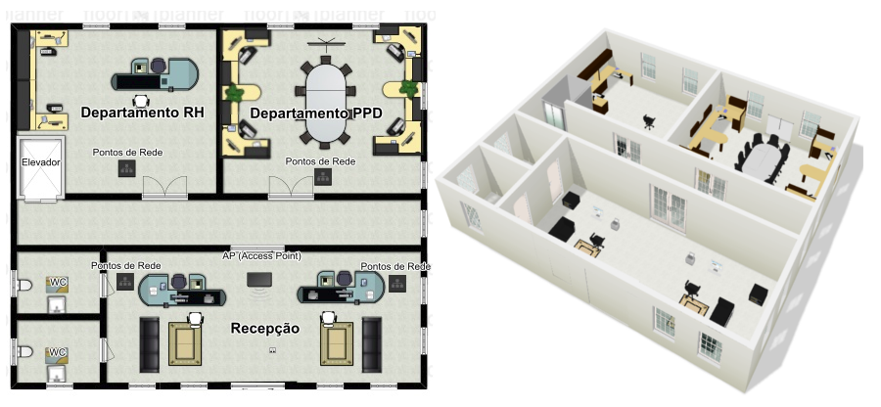
Operacional da Empresa
Notes:
Atualmente, as palestras são conduzidas com metodologias tradicionais
Isto torna:
O Público passivo
Causando dispersão
E cansaço
E como à falta de feedback o palestrante não sabe o quão impactuosa está sendo sua palestra
Ou se os alunos estão entendo o assunto

Slide 8
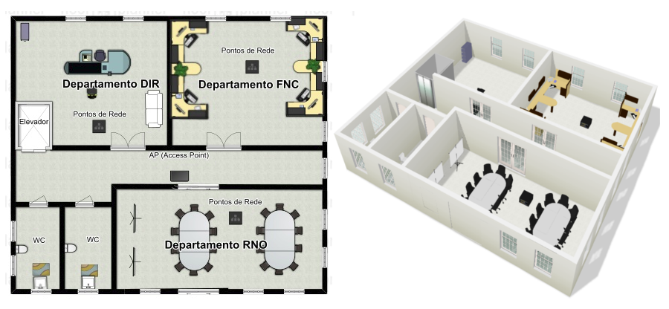
Operacional da Empresa
Notes:
Atualmente, as palestras são conduzidas com metodologias tradicionais
Isto torna:
O Público passivo
Causando dispersão
E cansaço
E como à falta de feedback o palestrante não sabe o quão impactuosa está sendo sua palestra
Ou se os alunos estão entendo o assunto

Slide 9
Operacional da Empresa
Prédio Secundário:
  Setor de TI da Empresa
    Programação (PRG);
    Gerência de Banco de Dados;
    Gerência de Projetos (GPO);
    Suporte Técnico (STC) ;
    Reuniões (RNO);
    Teste de Software (TSF);
Notes:
São eventos que reunem acadêmicos, especialistas/profissionais
Com o Objetivo:
Compartilhar e adquirir informações atualizadas;
Sobre um determinado assunto
Através da comunicação Informal

Slide 10
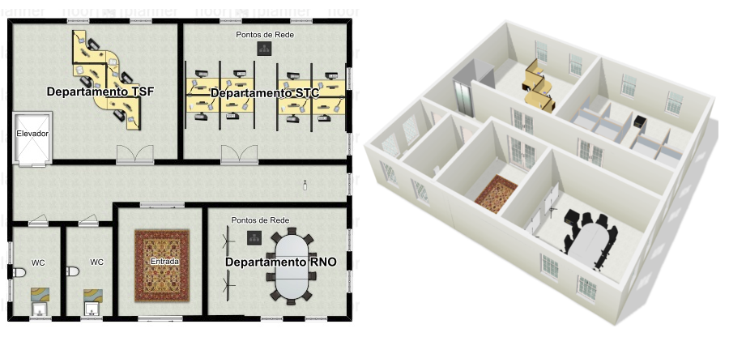
Operacional da Empresa
Notes:
Desta Forma, pretendo responder por meio deste trabalho a seguinte questão:

Slide 11
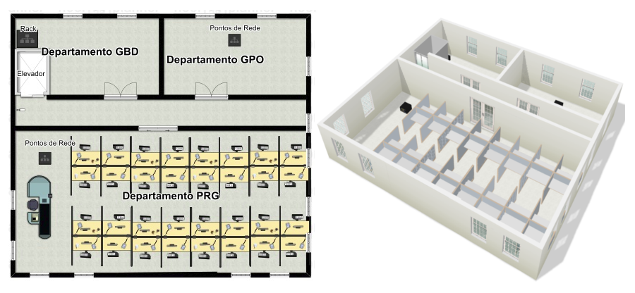
Operacional da Empresa
Notes:
Desta Forma, pretendo responder por meio deste trabalho a seguinte questão:

Slide 12
Requisitos
Usuários
  Disponibilidade de pontos de acesso à internet [Médio];
  Alto desempenho e confiabilidade na rede intranet [Crítico]
  Alta disponibilidade no acesso aos web sites [Crítico];
  Alta Qualidade vídeos nas trâsmissões remotas [Crítico]
  Qualidade aúdio no serviço de telefonia [Médio];
Aplicativos:
  Desenvolvimento web (IDEs de desenvolvimento);
  Sistemas operacionais;
  Monitoramento de câmeras;
  Gerencimanto de reuniões remotas;
  Entre outros;
  Firewall;
Notes:
Diversar pesquisas já destacaram a falta de interatividade durante as aulas:
Aqui são dois principais deles
Ambos trabalhos abordam problemas semelhantes sobre a falta de interatividade
Porém durante a revisão não foi possível encontrar muitos trabalhos relacionados especificamente a falta de interatividade em eventos acadêmicos;

Slide 13
Requisitos
Dispositivos
  Computadores Desktop para Firewall;
  Computadores para desenvolvimento;
  Dispositivos Móveis (Smarthpones, Notebooks);
  Impressoras;
  Câmeras de segurança;
  Telefones (VOIP)
Rede:
  Switchs;
  Patch-Panels;
  Access Points(APs);
  Modem;
  Firewall (Computador);
Notes:
Diversar pesquisas já destacaram a falta de interatividade durante as aulas:
Aqui são dois principais deles
Ambos trabalhos abordam problemas semelhantes sobre a falta de interatividade
Porém durante a revisão não foi possível encontrar muitos trabalhos relacionados especificamente a falta de interatividade em eventos acadêmicos;

Slide 14
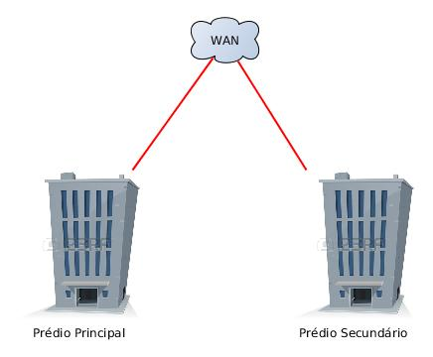
Arquitetura Lógica
Notes:
É importante se ressaltar os benefícios que os eventos-tecnico ciêntíficos trazem aos acadêmicos:
Webe destaca alguns deles...

Slide 15
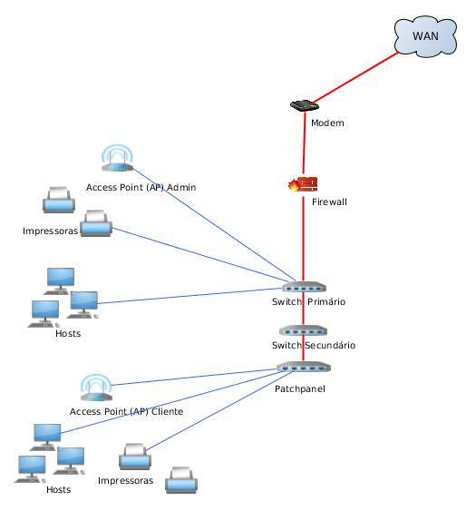
Arquitetura Lógica
Notes:
Barbosa e Kay que são dois autores entre muitos que defendem o uso da tecnologia movel como ferramenta no processo de ensino/aprendizado;
Desta forma se fica evidente que os dispositivos moveis torna-se um tópico de pesquisa para a educacao
Com isso acredita-se que a proposta deste trabalho é relevante para a área de educação
Principalmente para eventos acadêmicos;

Slide 16
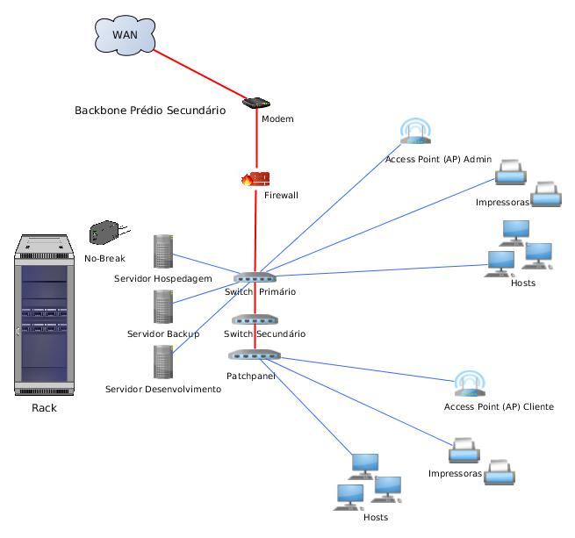
Arquitetura Lógica
Notes:
Barbosa e Kay que são dois autores entre muitos que defendem o uso da tecnologia movel como ferramenta no processo de ensino/aprendizado;
Desta forma se fica evidente que os dispositivos moveis torna-se um tópico de pesquisa para a educacao
Com isso acredita-se que a proposta deste trabalho é relevante para a área de educação
Principalmente para eventos acadêmicos;

Slide 17
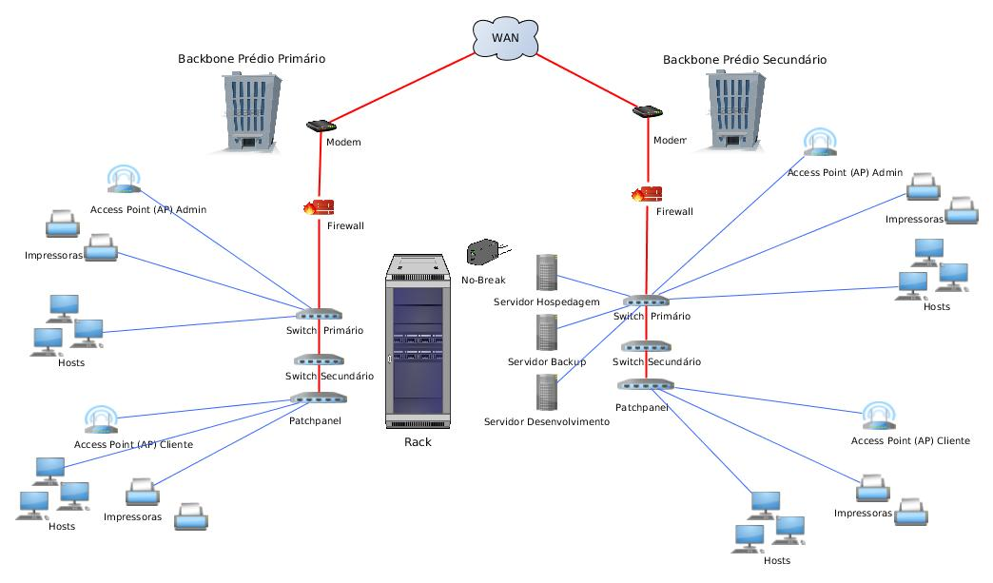
Arquitetura Lógica
Notes:
Barbosa e Kay que são dois autores entre muitos que defendem o uso da tecnologia movel como ferramenta no processo de ensino/aprendizado;
Desta forma se fica evidente que os dispositivos moveis torna-se um tópico de pesquisa para a educacao
Com isso acredita-se que a proposta deste trabalho é relevante para a área de educação
Principalmente para eventos acadêmicos;

Slide 18
Obrigado!!

